Slide 1
ỦY BAN NHÂN DÂN QUẬN 8
TRƯỜNG TH NGUYỄN TRUNG NGẠN
MÔN: TIẾNG VIỆT
CHỦ ĐỀ 9: VUI HỌC
Bài 2: ă – ăc
2 tiết

Slide 2
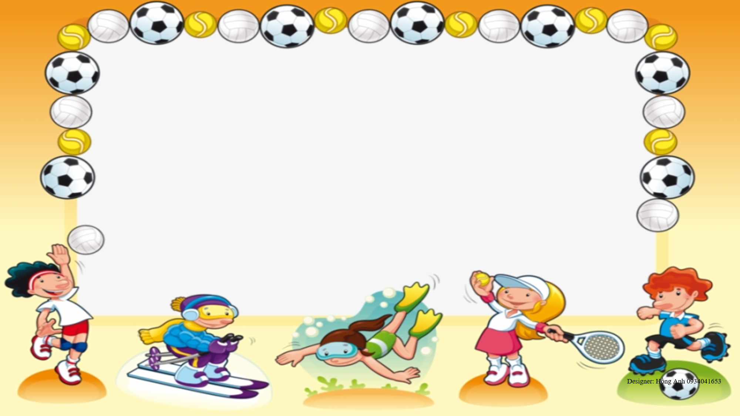
KHỞI ĐỘNG

Slide 3
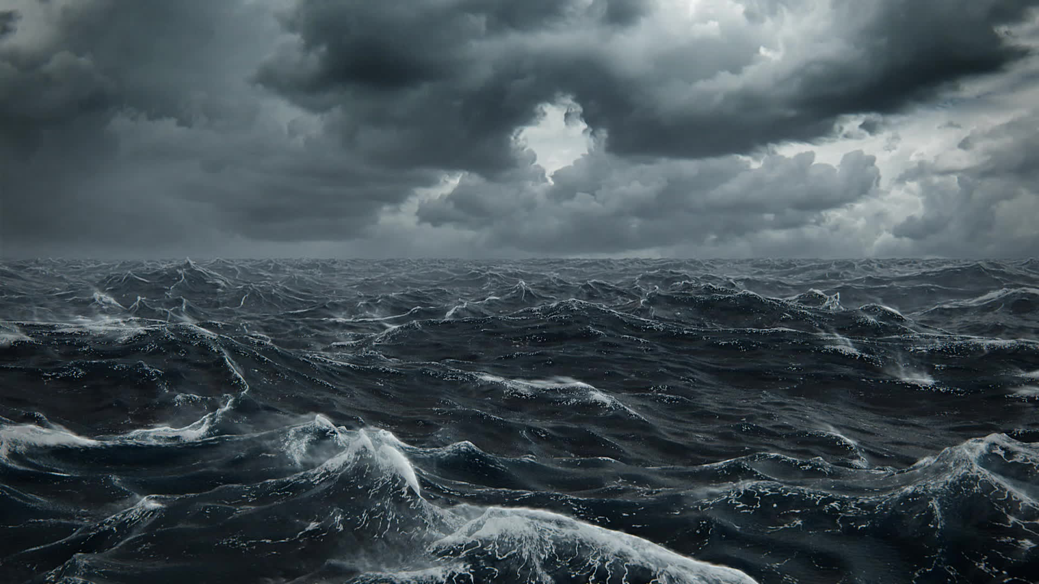
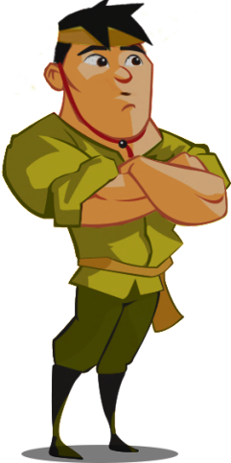
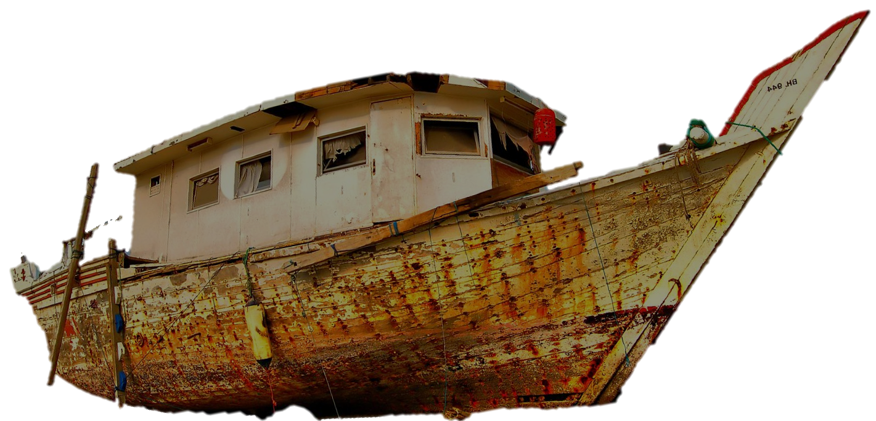
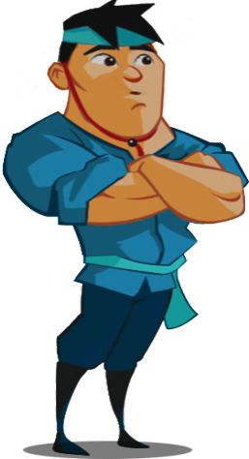
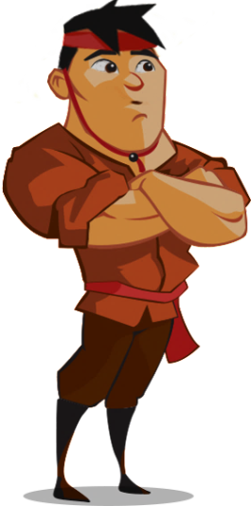
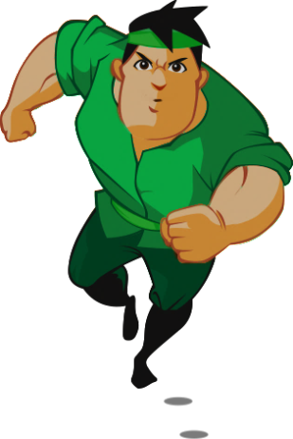
GIẢI CỨU NGƯ DÂN

Slide 4
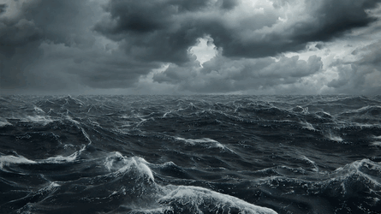
5 ngư dân đang gặp nguy hiểm giữa cơn bão.
Hãy giúp đội cứu hộ bằng cách đọc, viết và trả lời các câu hỏi.

Slide 5
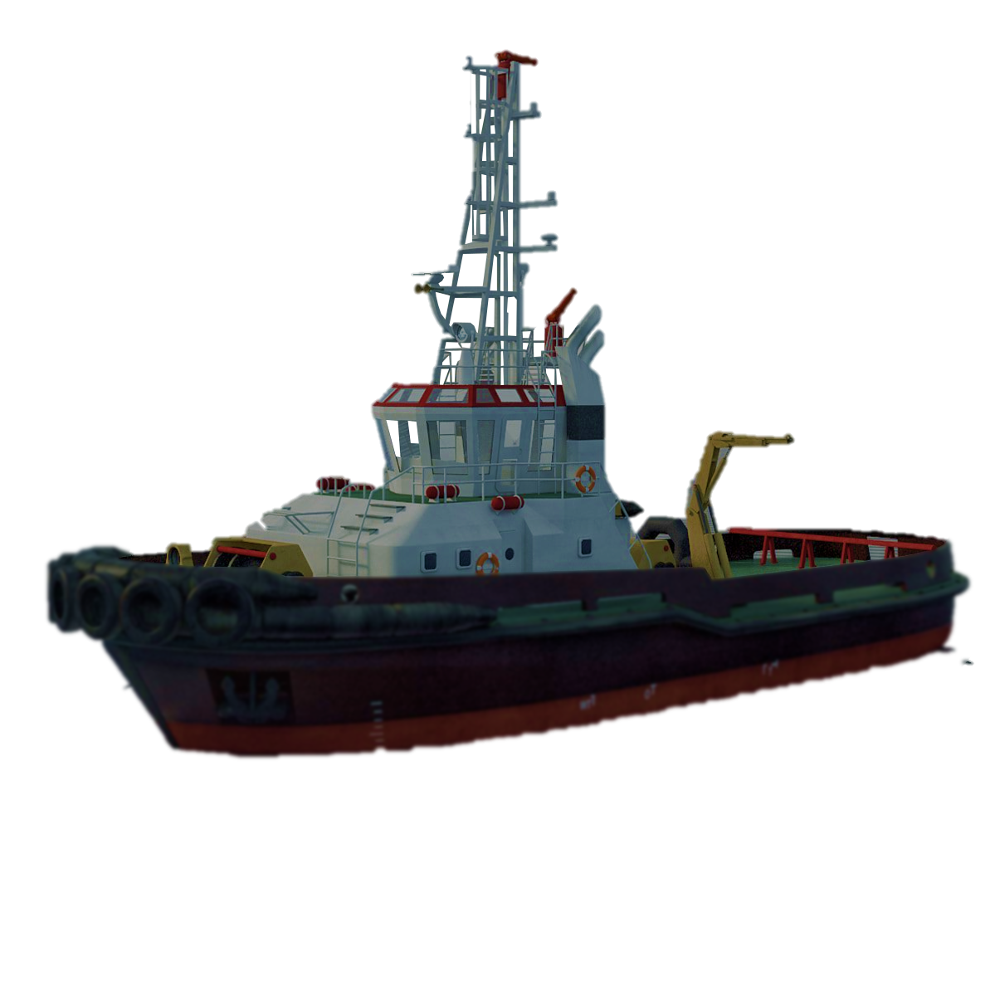

Slide 6
quả gấc

Slide 7
sa mạc

Slide 8
nhấc tạ

Slide 9
Thầy giáo kể lạc đà hay chở đồ đạc đi qua sa mạc. Nó có thể đi từ ngày này qua ngày khác.

Slide 10
lạc đà

Slide 11
Đồng hồ quả lắc
Hoa ngũ sắc
tắc kè

Slide 12
TIẾT 1

Slide 13
ĐỌC

Slide 14
Ă
ă
ăc

Slide 15
ăc
m
ăc
mắc
mắc áo

Slide 16
Luyện viết bảng con

Slide 20
anhnguyenhyunie
Nghỉ giữa tiết

Slide 22
TIẾT 2

Slide 23
ĐỌC

Slide 25
ĐỌC
Hà, Thảo và Nga thi vẽ. Hà vẽ cây ngũ sắc. Thảo vẽ chú tắc kè. Nga vẽ lạc đà đi qua sa mạc.
ắc
ắc

Slide 26
anhnguyenhyunie
Nghỉ giữa tiết

Slide 27
Tiếng Việt 1
Hoạt động mở rộng

Slide 28
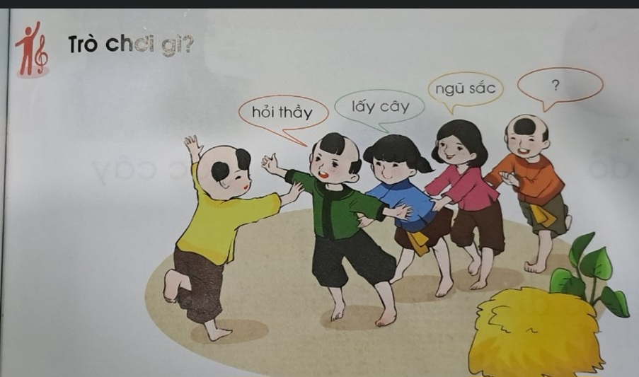

Slide 29
CHÚC CÁC EM CHĂM NGOAN HỌC TỐT.

